Slide 1

自然人机交互技术
实验一：opencv的简介
数字媒体技术系
2018年4月

Slide 2
实验安排
预计时间
  2学时
内容
  Opencv的安装与配置
  读入并显示图像

Slide 3
实验具体内容
Opencv的中文网址
http://www.opencv.org.cn
Opencv程序的安装
opencv-2.4.9.exe，按提示安装即可
Opencv中图片和视频的读入及显示

Slide 4

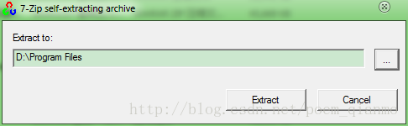
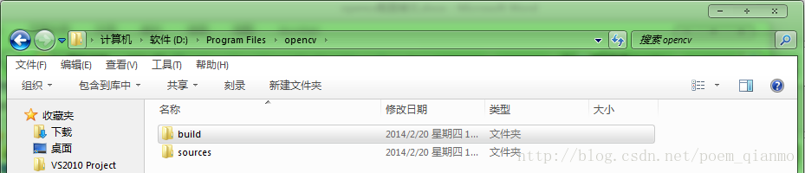
从http://opencv.org/上下载之后得到文件，双击之后出现
Extract之后的opencv文件夹
Notes:
http://blog.csdn.net/lcnmx/article/details/53409460

Slide 5

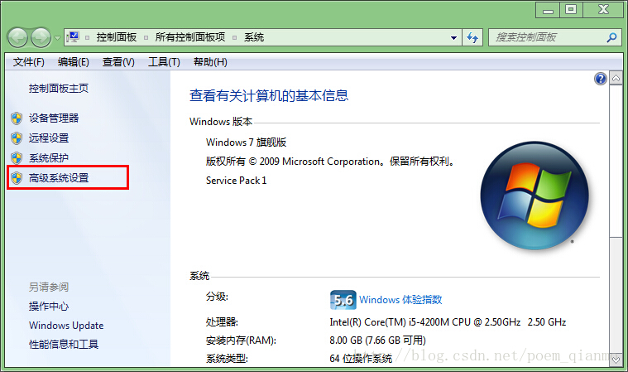
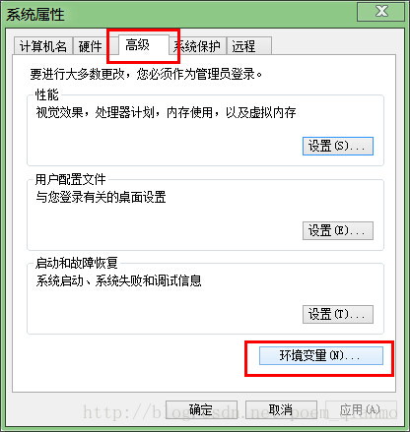
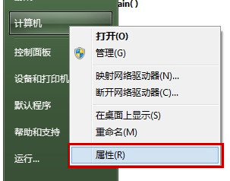
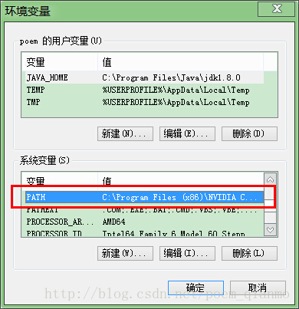
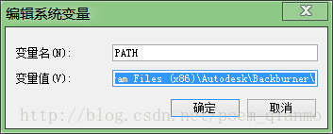
【计算机】->【（右键）属性】->【高级系统设置】->【高级（标签）】->【环境变量】->“双击”系统变量中的PATH->在变量值里面添加相应的路径。
对于32位系统，就添加：
”;…… opencv\build\x86\vc10\bin”（和之前的就有有的环境变量用英文的分号“;”进行分隔）
而对于64位系统，可以两个都添加上：
”;…… opencv\build\x86\vc10\bin”
和”…… opencv\build\x64\vc10\bin”，
这样，到时候才可以在编译器Win32和X64中来回切换都吃得开，游刃有余~

Slide 6

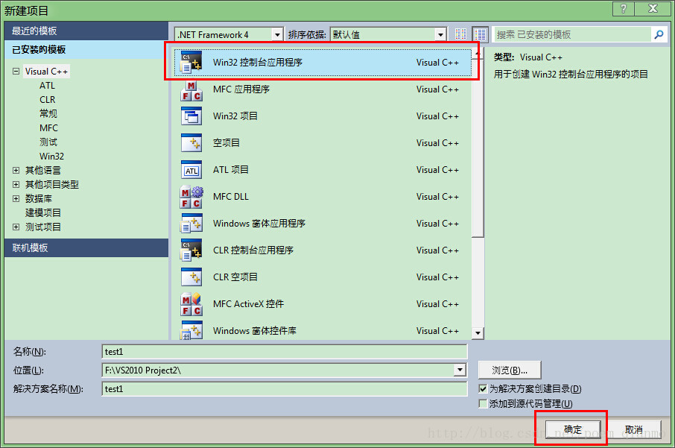
<1>打开visual studio，新建win32控制台项目,取个名字，比如叫test1，然后选好路径，点确定.

Slide 7
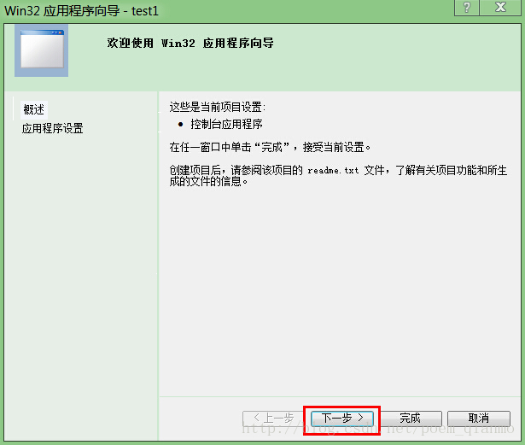
<2>点一次“下一步”。

Slide 8
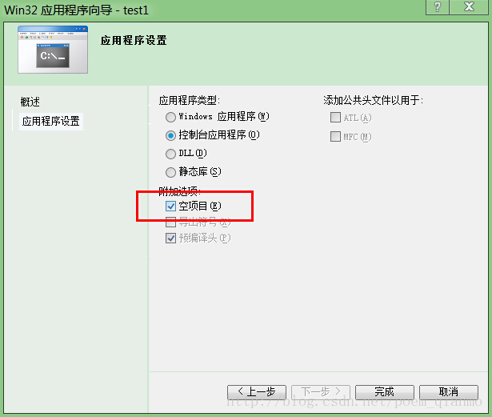
<3>勾上空项目那个勾。

Slide 9
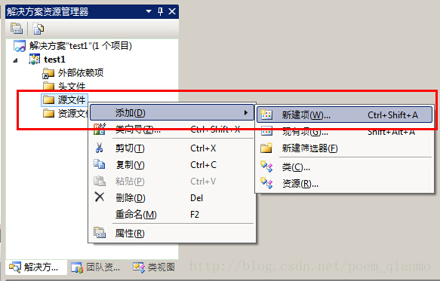
<4>接着在解决方案资源管理器的【源文件】处右击->添加->新建项，准备在工程中新建一个cpp源文件。

Slide 10
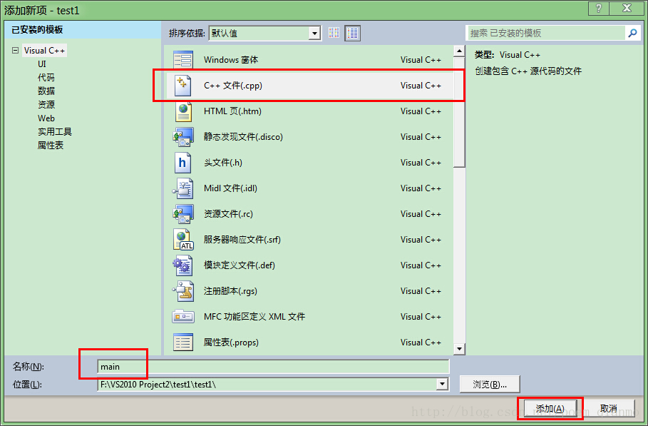
<5>选定C++源文件，取个名字，比如叫“main”，然后点【添加】，那么，一个新的cpp文件就添加到了工程中。

Slide 11
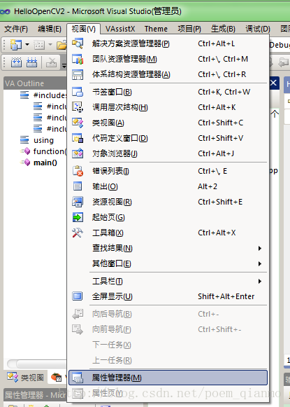
<6>在属性管理器中进行一次配置，就相当于进行了通用的配置过程，以后新建的工程就不用再额外的进行重新配置了。
在菜单栏里面点<视图>--<属性管理器>，那么就会在visual studio中多出一个属性管理器工作区来。

Slide 12
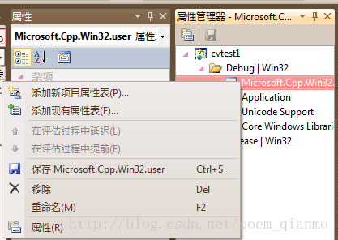
<7>在新出现的“属性管理器”工作区中，点击项目->Debug|Win32->Microsoft.Cpp.Win32.userDirectories（右键属性，或者双击）即可打开属性页面。

Slide 13
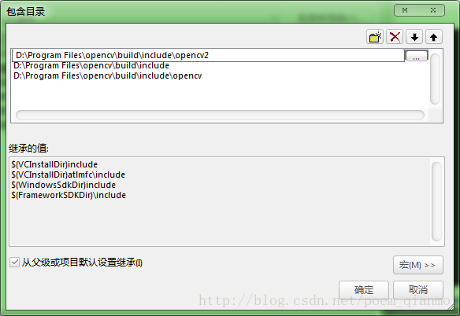
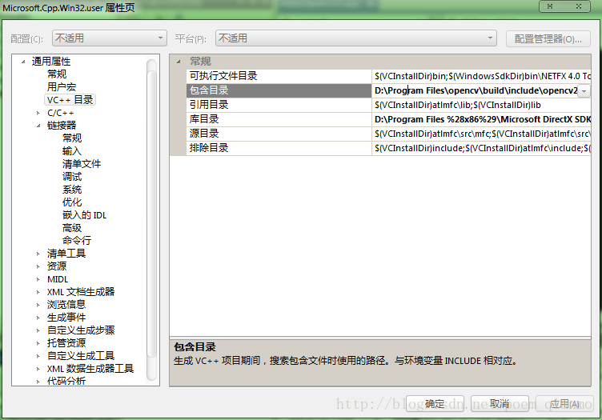
<8>首先是在【通用属性】 ->【VC++目录】 ->【包含目录】中添加上
D:\Program Files\opencv\build\include
D:\Program Files\opencv\build\include\opencv
D:\Program Files\opencv\build\include\opencv2 这三个目录。
当然，这是之前把OpenCV解压到D:\Program Files\下的情况。实际的路径还要看你自己把OpenCV解压到了哪个目录下，根据你的实际情况来调节。

Slide 14
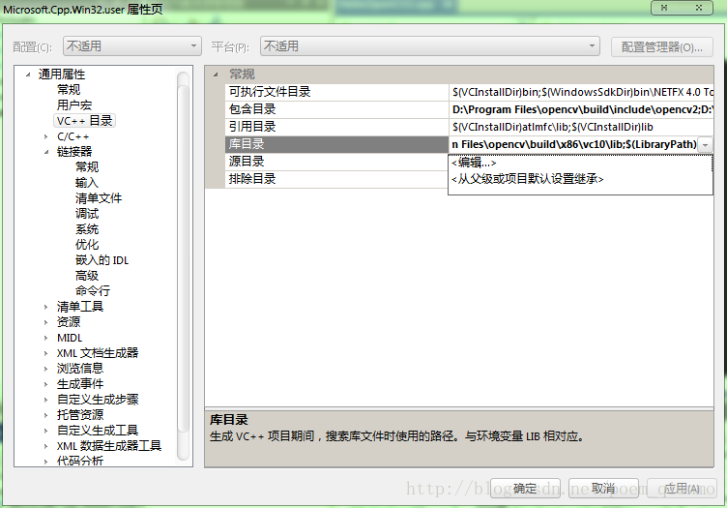
<9>然后在【通用属性】 ->【VC++目录】 ->【库目录】中添加上D:\Program Files\opencv\build\x86\vc10\lib这个路径（无论是32位还是64位）

Slide 15
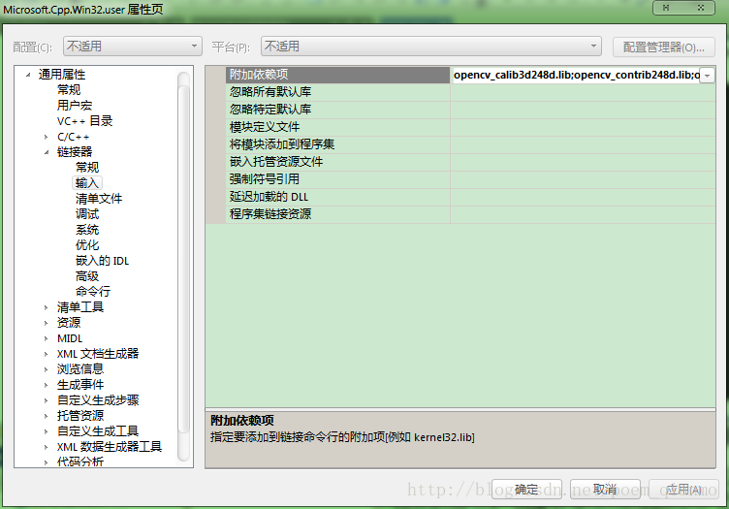
<10>依然是“属性管理器”工作区中，点击项目->Debug|Win32->Microsoft.Cpp.Win32.userDirectories（反键属性，或者双击）即可打开属性页面。【通用属性】 ->【链接器】->【输入】->【附加的依赖项】（release下不加d）
opencv_ml249d.lib
opencv_calib3d249d.lib
opencv_contrib249d.lib
opencv_core249d.lib
opencv_features2d249d.lib
opencv_flann249d.lib
opencv_gpu249d.lib
opencv_highgui249d.lib
opencv_imgproc249d.lib
opencv_legacy249d.lib
opencv_objdetect249d.lib
opencv_ts249d.lib
opencv_video249d.lib
opencv_nonfree249d.lib
opencv_ocl249d.lib
opencv_photo249d.lib
opencv_stitching249d.lib
opencv_superres249d.lib
opencv_videostab249d.lib

Slide 16
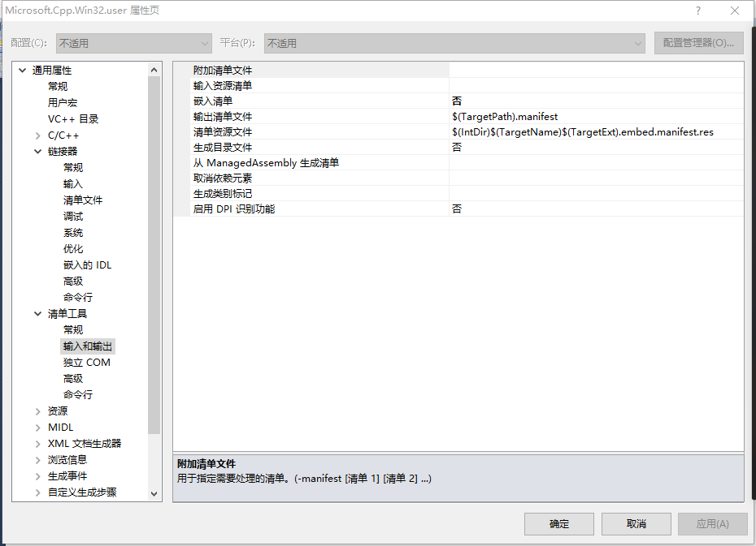
<11>依然是“属性管理器”工作区中，点击项目->Debug|Win32->Microsoft.Cpp.Win32.userDirectories（反键属性，或者双击）即可打开属性页面。【通用属性】 ->【清单工具】->【输入和输出】->【嵌入清单】（设置为否）

Slide 17
2、OpenCV特点
OpenCV = Intel® Open Source Computer Vision Library
由一系列 C 函数和少量 C++ 类构成，实现了图像处理和计算机视觉方面的很多通用算法。（ includes about 300 C functions and a few C++ classes ）
  OpenCV的几个显著特点：
  跨平台：Windows，Linux，Mac OS
  免费，开源
  速度快，代码优化
  使用方便
Notes:
由Intel公司所开发出来的Open Source图形算法的函式库(Image Process Libary)可以制做图片,视讯,矩阵运算,统计,图论,数据储存的相关C语言程序设计,相关的领域为:影像处理,图形识别,计算机图学,信息检索或游戏设计,比较有名的制作为物体追踪,人脸辨识,傅立叶转换,纹理分析,可以整合不同图档格式的矩阵运算,应用在静态图片(BMP,JPG,TIF,PNG),动态的影像处理

Slide 18
2、总体描述
OpenCV是一个基于C/C++语言的开源计算机视觉函数库
其代码都经过优化，可用于实时处理图像
具有良好的可移植性
可以进行图像/视频载入、保存和采集的常规操作
具有低级和高级的应用程序接口（API）
提供了面向Intel IPP高效多媒体函数库的接口，可针对你使用的Intel CPU优化代码，提高程序性能（注：OpenCV 2.0版的代码已显着优化，无需IPP来提升性能，故2.0版不再提供IPP接口）

Slide 19
OpenCV模块
OpenCV包括以下几个模块，其具体功能是：
（1）CV-核心函数库，主要的OpenCV函数。
（2）CVAUX-辅助函数库，辅助的OpenCV函数。
（3）CXCORE-数据结构与线性代数库。
（4）HIGHGUI- GUI函数库图像界面函数。
（5）ML-机器学习库，包括模式分类和回归分析等。
（6）CVCAM-摄像机接口。负责读取摄像头数据的模块（在以后版本中，当HIGHGUI模块中加入Direct Show支持后，在1.0以后版本此模块将被废除）。

Slide 20
3 cv-核心函数库
  基本的图像处理功能(filters, geometrical transformations, color space transforms)
  图像分析功能(feature selection, morphology, contour retrieval, histograms)
  结构分析 (shape descriptors, planar subdivisions)
  运动分析和对象识别
  摄像机标定和3D重构

Slide 21
3. cvaux-辅助函数库
  立体视觉
  通过立体视觉来实现的动作识别
  基于轮廓线的形状匹配
  模式识别
  一维和二维隐马尔可夫模型
  纹理描述
Notes:
视频处理函数库 。Linux版本中抛弃，windows版本中DirectX加入到highgui后也彻底去掉了
隐马尔可夫模型(HMMs)

Slide 22
3 cxcore-数据结构与线性代数
  数据结构，数据变换
  矩阵运算, 数学计算, 产生随机数
  离散傅立叶变换，离散余弦变换
  对象持久，内存管理
  绘图，文本
  错误处理，动态装载

Slide 23
3、IO/GUI (highgui)
  图像获取.
  用户界面设计

Slide 24
4、 OpenCV书籍
Open Source Computer Vision Library
by Gary R. Bradski, Vadim Pisarevsky, and Jean-Yves Bouguet, Springer, 1st ed. (June, 2006). chenyusiyuan:
Learning OpenCV - Computer Vision with the OpenCV Library
by Gary Bradski & Adrian Kaehler, O'Reilly Media, 1 st ed. (September, 2008).
OpenCV教程——基础篇
学习Opencv(中文版）
Learning Opencv(影印版）

Slide 25
5、 OpenCV 命名规则
（1） 函数名:
（2） 矩阵数据类型:
（3） 图像数据类型:
（4） 头文件:

Slide 26
5、 OpenCV 命名规则
（1）函数名:
  cvActionTargetMod(...)
    Action = 核心功能（core functionality） (e.g. set, create)
    Target = 目标图像区域（target image area） (e.g. contour, polygon)
    Mod = （可选的）调整语（optional modifiers） (e.g. argument type)
  cvGet2D、cvCreateImage、cvNamedWindow

Slide 27
5、 OpenCV 命名规则
（2） 矩阵数据类型:
  CV_<bit_depth>(S|U|F)C<number_of_channels>
    S = 符号整型 U = 无符号整型 F = 浮点型
    CV_8UC1 是指一个8位无符号整型单通道矩阵,
    CV_32FC2是指一个32位浮点型双通道矩阵
    CV_8UC1 CV_8SC1 CV_16U C1 CV_16SC1
    CV_8UC2 CV_8SC2 CV_16UC2 CV_16SC2
    CV_8UC3 CV_8SC3 CV_16UC3 CV_16SC3
    CV_8UC4 CV_8SC4 CV_16UC4 CV_16SC4
    CV_32SC1 CV_32FC1 CV_64FC1
    CV_32SC2 CV_32FC2 CV_64FC2
    CV_32SC3 CV_32FC3 CV_64FC3
    CV_32SC4 CV_32FC4 CV_64FC4

Slide 28
5、 OpenCV 命名规则
（3） 图像数据类型:
  IPL_DEPTH_<bit_depth>(S|U|F)
    E.g.:
    IPL_DEPTH_8U 图像像素数据是8位无符号整型. IPL_DEPTH_32F图像像素数据是32位浮点型.
    IPL_DEPTH_1U IPL_DEPTH_8U
    IPL_DEPTH_8S IPL_DEPTH_16U
    IPL_DEPTH_16S IPL_DEPTH_32F
    IPL_DEPTH_64F

Slide 29
5、 OpenCV 命名规则
（4） 头文件:
  #include <cv.h>
  #include <cvaux.h>
  #include <highgui.h>
  #include <ml.h>
  #include <cxcore.h> // 一般不需要，cv.h 内已包 //含该头文件

Slide 30
6、数据结构与数据操作
1 IplImage
2CvPoint
3 CvPoint2D32f
4 CvPoint3D32f
5 CvSize
6 CvSize2D32f
7 CvRect
8 CvScalar
9 CvTermCriteria
10 CvMat
11 CvMatND
12 CvSparseMat
13 CvArr
Opencv中文网站：http://www.opencv.org.cn/index.php/Cxcore%E5%9F%BA%E7%A1%80%E7%BB%93%E6%9E%84

Slide 31
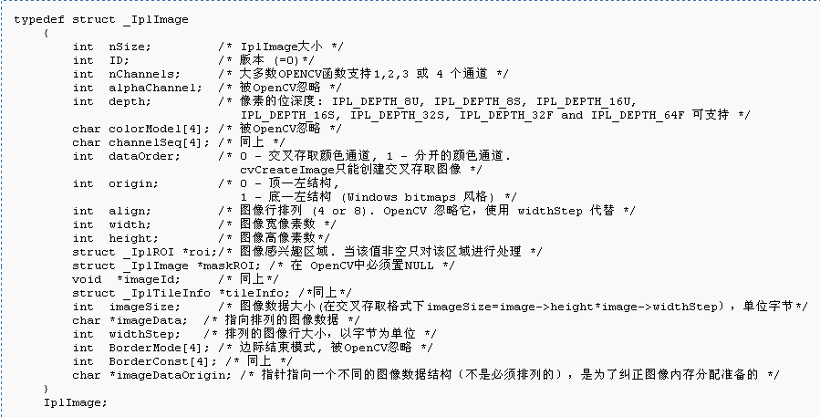
IplImage IPL 图像头

Slide 32
IplImage IPL 图像头
IplImage结构来自于 Intel Image Processing Library（是其本身所具有的）。OpenCV 只支持其中的一个子集:
alphaChannel 在OpenCV中被忽略。
colorModel 和channelSeq 被OpenCV忽略。OpenCV颜色转换的唯一函数 cvCvtColor把原图像的颜色空间的目标图像的颜色空间作为一个参数。
dataOrder 必须是IPL_DATA_ORDER_PIXEL (颜色通道是交叉存取)，然而平面图像的被选择通道可以被处理，就像COI（感兴趣的通道）被设置过一样。
align 是被OpenCV忽略的，而用 widthStep 去访问后继的图像行。
不支持maskROI 。处理MASK的函数把他当作一个分离的参数。MASK在 OpenCV 里是 8-bit，然而在 IPL他是 1-bit。
tileInfo 不支持。
BorderMode和BorderConst是不支持的。每个 OpenCV 函数处理像素的邻近的像素，通常使用单一的固定代码边际模式。
除了上述限制，OpenCV处理ROI有不同的要求。要求原图像和目标图像的尺寸或 ROI的尺寸必须（根据不同的操作，例如cvPyrDown 目标图像的宽（高）必须等于原图像的宽（高）除以2 ±1)精确匹配，而IPL处理交叉区域，如图像的大小或ROI大小可能是完全独立

Slide 33
6. CvPoint
二维坐标系下的点，类型为整型
typedef struct CvPoint
{
int x; /* X坐标, 通常以0为基点 */
int y; /* y坐标, 通常以0为基点 */
} CvPoint;
/* 构造函数 */
inline CvPoint cvPoint( int x, int y );
/* 从 CvPoint2D32f类型转换得来 */
inline CvPoint cvPointFrom32f( CvPoint2D32f point )

Slide 34
6、CvPoint2D32f
二维坐标下的点，类型为浮点
typedef struct CvPoint2D32f
{
float x;/* X坐标, 通常以0为基点*/
float y; /* Y坐标, 通常以0为基点*/
} CvPoint2D32f;
/* 构造函数 */
inline CvPoint2D32f cvPoint2D32f( double x, double y );
/* 从CvPoint转换来 */
inline CvPoint2D32f cvPointTo32f( CvPoint point );

Slide 35
6、CvPoint3D32f
三维坐标下的点，类型为浮点
typedef struct CvPoint3D32f
{ float x; /* x-坐标, 通常基于0 */
float y; /* y-坐标, 通常基于0 */
float z; /* z-坐标, 通常基于0 */ } CvPoint3D32f;
/* 构造函数 */ inline CvPoint3D32f cvPoint3D32f( double x, double y, double z );

Slide 36
6、 CvSize
矩形框大小，以像素为精度
typedef struct CvSize
{
int width; /* 矩形宽 */
int height; /* 矩形高 */
} CvSize;
/* 构造函数 */
inline CvSize cvSize( int width, int height );

Slide 37
6、CvSize2D32f
以亚像素精度标量矩形框大小
typedef struct CvSize2D32f
{
float width; /* 矩形宽 */
float height; /* 矩形高 */
} CvSize2D32f;
/* 构造函数*/
inline CvSize2D32f cvSize2D32f( double width, double height );
{ CvSize2D32f s;
s.width = (float)width;
s.height = (float)height;
return s;}

Slide 38
6、 CvRect
矩形框的偏移和大小
typedef struct CvRect
{
int x; /* 方形的最左角的x-坐标 */
int y; /* 方形的最上或者最下角的y-坐标 */ int width; /* 宽 */ int height; /* 高 */
} CvRect;
/* 构造函数*/ inline CvRect cvRect( int x, int y, int width, int height );

Slide 39
6、 CvScalar
可存放在1-，2-，3-，4-TUPLE类型的捆绑数据的容器
typedef struct CvScalar
{ double val[4] } CvScalar;
/* 构造函数：用val0初始化val[0]用val1初始化val[1], 以此类推*/
inline CvScalar cvScalar( double val0, double val1=0, double val2=0, double val3=0 );
/* 构造函数：用val0123初始化所有val[0]...val[3] */
inline CvScalar cvScalarAll( double val0123 );
/* 构造函数：用val0初始化val[0],用0初始val[1],val[2],val[3] */
inline CvScalar cvRealScalar( double val0 ); http://doc.blueruby.mydns.jp/opencv/classes/OpenCV/CvScalar.html

Slide 40
6、 CvTermCriteria
迭代算法的终止准则
#define CV_TERMCRIT_ITER 1
#define CV_TERMCRIT_NUMBER CV_TERMCRIT_ITER
#define CV_TERMCRIT_EPS 2 typedef struct CvTermCriteria { int type;
/* CV_TERMCRIT_ITER 和CV_TERMCRIT_EPS二值之一，或者二者的组合 */
int max_iter; /* 最大迭代次数 */
double epsilon; /* 结果的精确性 */
}
CvTermCriteria;
/* 构造函数 */
inline CvTermCriteria cvTermCriteria( int type, int max_iter, double epsilon );
在满足max_iter和epsilon的条件下检查终止准则并将其转换使得type=CV_TERMCRIT_ITER+CV_TERMCRIT_EPS */
CvTermCriteria cvCheckTermCriteria( CvTermCriteria criteria, double default_eps, int default_max_iters );

Slide 41
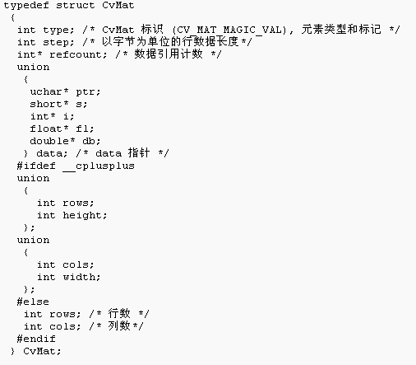
6、CvMat多通道矩阵

Slide 42
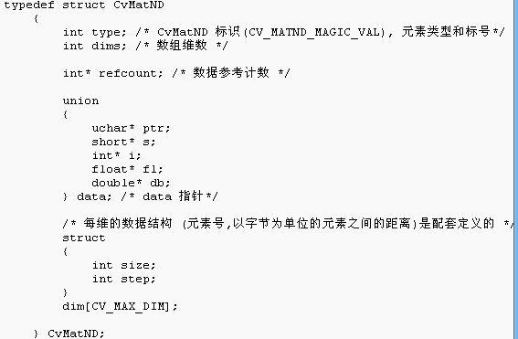
6、CvMatND 多维、多通道密集数组

Slide 43
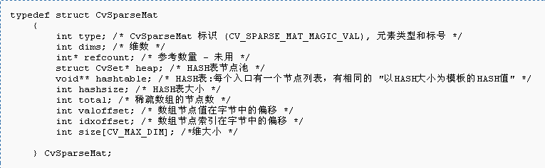
6、CvSparseMat多维、多通道稀疏数组

Slide 44
6、CvArr
不确定数组
typedef void CvArr; CvArr* 仅仅是被用于作函数的参数，用于指示函数接收的数组类型可以不止一个，如 IplImage*, CvMat* 甚至 CvSeq*. 最终的数组类型是在运行时通过分析数组头的前4 个字节判断。

Slide 45

在openCV中，Mat是一个多维的密集数据数组。可以用来处理向量和矩阵、图像、直方图等等常见的多维数据。
Mat有3个重要的方法：
1、Mat mat = imread(const String* filename); 读取图像
2、imshow(const string frameName, InputArray mat); 显示图像
3、imwrite (const string& filename, InputArray img); 储存图像
Notes:
http://blog.csdn.net/lcnmx/article/details/53759537

Slide 46
图像/视频处理

Slide 47
图像的读入之IplImage
Sample : GUI

Slide 48
图象的使用与操作
１．分配和释放图象
(1)分配一幅图象
分配图象的函数原型为
IplImage* cvCreateImage(CvSize size,int depth,int channels);
Eg1:
IplImage* img1=cvCreateImage(cvSize(640,480),
IPL_DEPTH_8U,1);
Eg2:
IplImage* img2=cvCreateImage(cvSize(640,480),
IPL_DEPTH_32F,3);

Slide 49
(2)释放一幅图象
释放图象的函数原型为
Void cvReleaseImage(IplImage**);
Eg:
IplImage* img=cvCreateImage(cvSize(640,480),
IPL_DEPTH_8U,1);
cvReleaseImage(&img);
(3)复制一幅图象
复制图象的函数原型为
IplImage* cvCloneImage(IplImage*);
Eg:
IplImage* img1=cvCreateImage(cvSize(640,480),
IPL_DEPTH_8U,1);
IplImage *img2;
Img2 = cvCloneImage(img1);

Slide 50
(4)设置或得到感兴趣区域ROI
函数原型分别为
Void cvSetImageROI(IplImage* image,CvRec rect);
Void cvResetImageROI(IplImage* image);
vRect cvGetImageROI(IplImage* image);
大多数OpenCv函数都支持ROI。
(5)设置或得到感兴趣区域COI
函数原型分别为
Void cvSetImageCOI(IplImage* image,int coi);//0=all
Int cvGetImageCOI(IplImage* image);
大多数OpenCv函数都支持COI。

Slide 51
图象的读写
(1)从文件读区图象
IplImage* img = 0;
img = cvLoadImage(fileName);
If(!img)
printf(“Couldnot load image file:%s\n”,fileName);
默认情况下：
img = cvLoadImage(fileName,flag);
flag取不同的值表示的意义不同，见帮助文档
(2)向文件中写图象
If(!cvSaveImage(outFileName,img))
printf(“Could not save:%s\n”,outFileName);
输出的图象文件格式依赖于文件的扩展名。

Slide 52
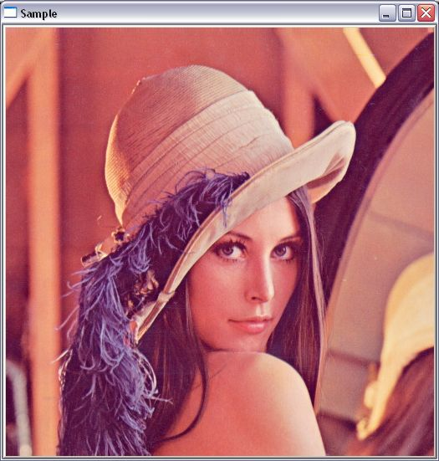
示例
sample.cpp:
#include <cv.h>
#include <highgui.h>
int main( int argc, char** argv )
{
IplImage* image;
if( argc != 2 ) return -1;
image = cvLoadImage( argv[1] );
// image = cvLoadImage( “E:/lena.jpg” );
// image = cvLoadImage( “E:\\lena.jpg” );
if( !image ) return -1;
cvNamedWindow( “Sample”, 1 );
cvShowImage(“Sample”, image );
cvWaitKey();
cvDestroyWindow(“Sample”);
cvReleaseImage(&image);
return 0;
}
run:
sample lena.jpg
Notes:
要使用OpenCV的GUI时,要先给窗口名称命名,这算是比较好写的GUI之ㄧ了,里面"Show Image"就是这个窗口的名称,cvResizeWindow()就是调整窗口大小,窗口大小被设定在300*400,并指定窗口的名称,再来,就是显示窗口的图片cvShowImage(),并且给予IplImage数据结构的结构变量,Image1里面必须要先用cvLoadImage()存入图档,接着,再用键盘事件cvWaitKey(0)来做阻断,一张图片就可以被开启啦,这是OpenCV最基本的操作之ㄧ,也像是c语言的"hello world"的开始,恭喜跨入第一步.
这边用cvDestroyWindow()及cvReleaseImage()回收给系统,回收的东西是内存,一般来说,不做内存回收也不会影响计算机的效能太大,操作系统也会自动的做垃圾收集,把一些没意义的内存做删除,因此程序代码不多这两行也不会有太大的影响,不过这种东西毕竟是卡内存的,也不能确定它是不是永久卡位(计算机关机后一定消失),因此,养成良好的习惯是程序设计师必备的,尤其是再做一个大的应用程序的时候.
cvNamedWindow()
这个子程序,是给窗口化接口命名的子程序,用法如下
cvNamedWindow("窗口名称",参数);
而它的参数实质上只有一个
#define CV_WINDOW_AUTOSIZE 1 自动调整图形大小
AUTOSIZE可以让图片便成原图大小,也就是图形维度不做调整,但是图片太大很容易造成困扰,就如RainMan,维度为1200*1600,会造成图片占据了整个屏幕的版面.如果要微调就要用到cvResizeWindow()这个函式,但是,cvNamedWindow()不能设成1(CV_WINDOW_AUTOSIZE),务必将参数设为0或其它非1的数字.
cvMoveWindow()
移动GUI窗口到"屏幕坐标"上的位置.当我们移动鼠标时,实际上是在Windows操作系统底下的坐标轴在变换,这个函式可以将做出来的GUI窗口以右上角为准移动到指定屏幕坐标的地方.使用方法:
cvMoveWindow("窗口名称",屏幕X轴数字,屏幕Y轴数字);
cvResizeWindow()
将窗口作缩放的动作,图片将会等比例的变换,但cvNamedWindow()参数必须设为非1.
cvResizeWindow("窗口名称",缩放宽度,缩放高度);
cvGetWindowHandle()
一个窗口所产生的ID,当我们创立一个窗口的时候,操作系统个随机给予一个窗口ID,每次重新打开这个ID都会不一样,可以把它视为纯数字,不过,通常都是用(void *)数据型态来设立,这边就是用窗口名称来找窗口ID
cvGetWindowHandle("窗口名称");
cvGetWindowName()
用ID来反查窗口名称.
cvGetWindowName(窗口ID);
cvShowImage()
显视图片.
cvShowImage("窗口名称",IplImage数据结构或CvArr数据结构);
cvWaitKey()
键盘事件,秀出图形必备,这边如果有开启cvShowImage()的话,就必须要用到cvWaitKey(),而不能用"stdlib.h"里的system("pause")取代,cvWaitKey()是专门在在OpenCV专用的GUI接口底下等待键盘命令的,而不是在黑白环境下的命令提示字符,键盘事件有两种,阻断式(block)的跟非阻断式(unblock)的可以在操作系统原理的相关书籍读到,阻断式的就是cvWaitKey(0),它会一直等待到键盘事件发生为止,另一种就是在里面输入大于零的数字cvWaitKey(10),它将会等到10毫秒后自动输出-1,代表10毫秒内没接收到键盘敲击事件,因此,典型的子程序表示法为
cvWaitKey(数字);
很明显的从执行结果可以看出,cvWaitKey()不停的侦测键盘事件,每1000毫秒做一次侦测,实际上,while循环一直在执行,没有被中断,当超过1000毫秒的时候自动输出结果为-1,但是,键盘事件为ASCII code,-1并不会显示任何字,所以要用整数型别来代替,在这边,这种功能对视讯来说是很重要的一环,当在检视OpenCV内建的Sample Code时(程序集->OpenCV->Samples)很多功能都用这种方法来做Hot Key(热键),它的Hot key大多代表的就是0penCV大写加底线的那些参数集,利用这种方式做参数的切换.
cvDestroyWindow()
清除窗口内存
cvDestroyWindow("窗口名称')
cvReleaseImage()
清除IplImage图形数据结构内存
cvReleaseImage(IplImage数据结构名称)

Slide 53
图像的读入之Mat
Sample : GUI

Slide 54
图象的读写
(1)从文件读区图象
Mat img ;
img = imread(fileName);
If(!img.data)
printf(“Couldnot load image file:%s\n”,fileName);
默认情况下：
img = imread(fileName,flag);
flag取不同的值表示的意义不同，见帮助文档
(2)向文件中写图象
Mat change_image;
imwrite(fileName, change_image);
输出的图象文件格式依赖于文件的扩展名。

Slide 55
图象的读写
(3)显示图像
Mat img ;
img = imread(fileName);
//创建窗口
namedWindow("WindowName", CV_WINDOW_AUTOSIZE);
//显示图片
imshow("WindowName", img);

Slide 56
图象的使用与操作
(1)复制一幅图象
复制图象的函数有：
Mat clone() const;
void copyTo( OutputArray m ) const;
void copyTo( OutputArray m, InputArray mask) const;
Eg:
src.clone()
src.copyTo(dst)
src.copyTo(dst, mask)

Slide 57

END

